Slide 1

소프트웨어공학
- 능동적 지진 대응 플랫폼-
2Team
2015118466 이원규
2014119071 황정훈
2015112929 이석기
2016113204 송영욱
일 시 : 2019년 월 16일 화요일 1시 (오후)
장 소 : IT 융복합관 345호

Slide 2
목차
팀소개
프로젝트 주제 및 현황 소개
프로젝트 수행 목표 소개
Context Diagram
Use case diagram
Architecture 모델
Process model
Plan

Slide 3
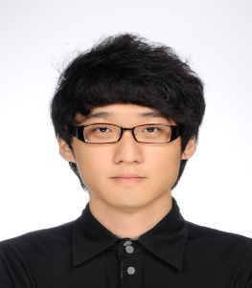
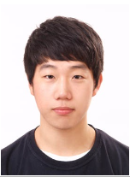
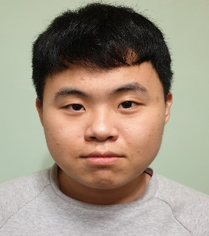
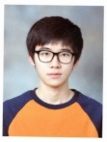
1.
팀소개
Software Engineering 2Team
이원규
컴퓨터 학부(4)
황정훈
플랜트 시스템(3)
이석기
컴퓨터 학부(3)
송영욱
컴퓨터 학부(3)
-프로젝트 관리
-Android
-Nodric ThingY
-RaspberryPi
-문서작성
-Arduino
-Arduino

Slide 4
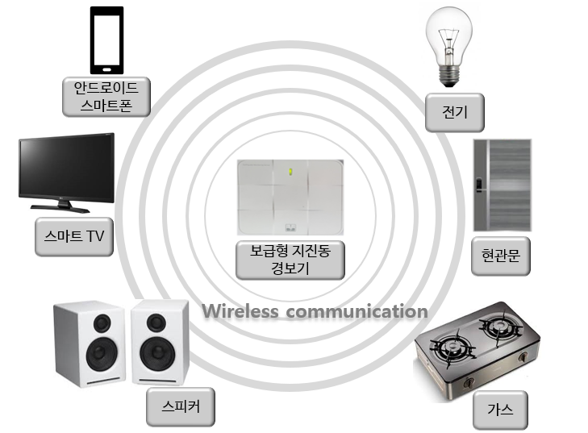
2.
프로젝트 주제 및 현황 소개
프로젝트 주제
능동적 지진 대응 플랫폼

Slide 5
2.
프로젝트 주제 및 현황 소개
프로젝트 현황
지진동 경보기 -> Nordic ThingY Porting
Arduino Study
이원규
컴퓨터 학부(4)
이석기
컴퓨터 학부(3)
RaspberryPi Study
Arduino Study
황정훈
플랜트 시스템(3)
송영욱
컴퓨터 학부(3)

Slide 6
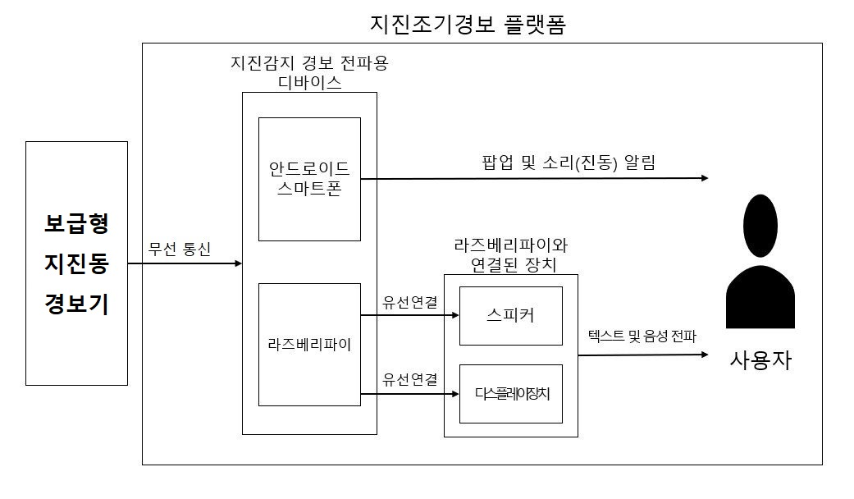
3.
프로젝트 수행 목표 소개
기존 지진 대응 플랫폼

Slide 7
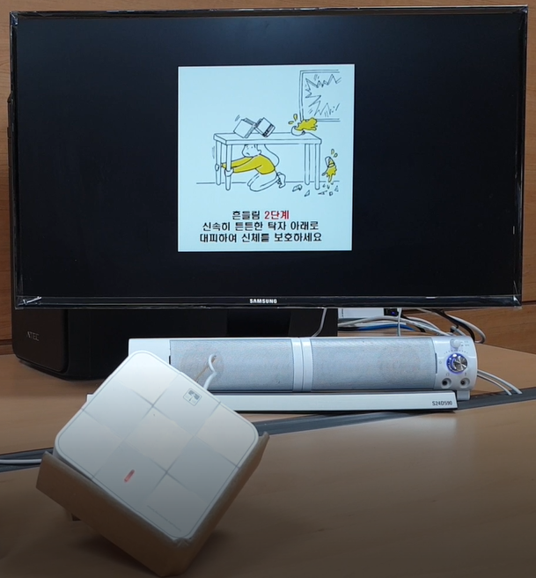
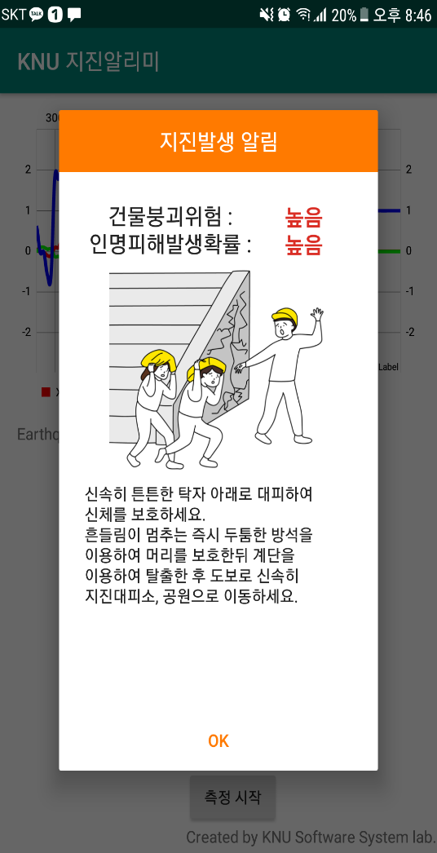
3.
프로젝트 수행 목표 소개
기존 지진 대응 플랫폼
Tv & Speaker (RaspberryPi)
Android

Slide 8
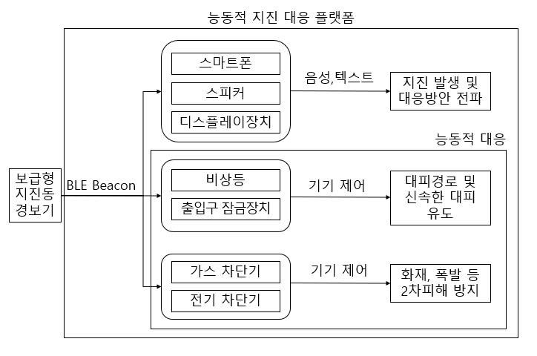
3.
프로젝트 수행 목표 소개
능동적 지진 대응 플랫폼
기존 지진동 경보기 를 Nordic ThingY로 교체(Porting)
BLE Beacon 을 활용한 무선통신구현
능동적 대응 방안 구현

Slide 9
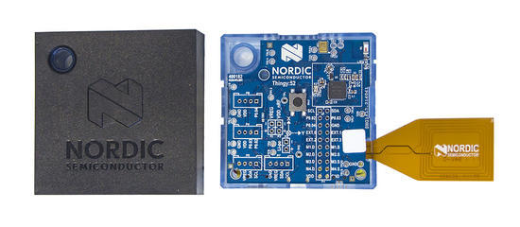
3.
프로젝트 수행 목표 소개
Nordic ThingY

Slide 10
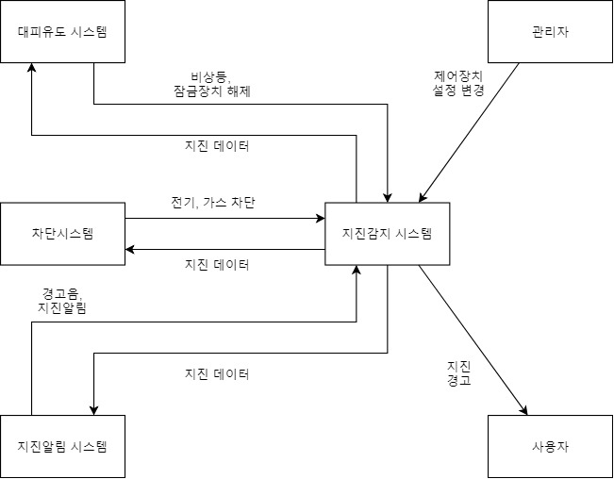
4.
Context Diagram
데이터 흐름도

Slide 11
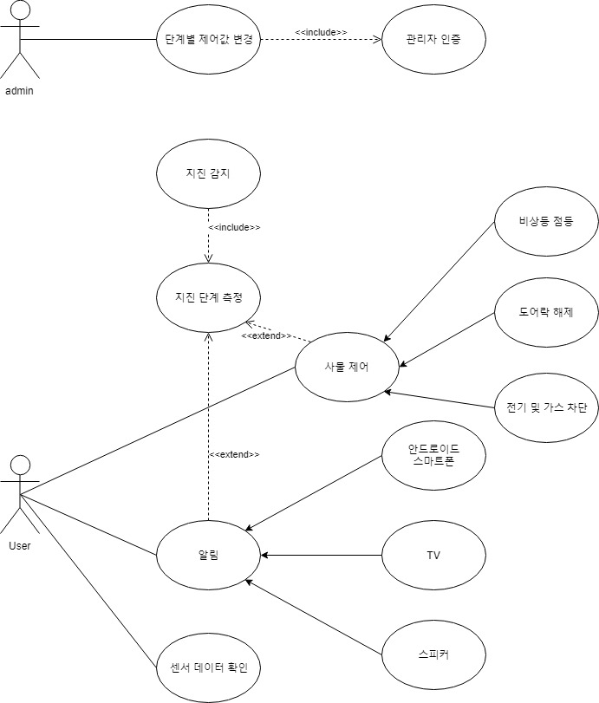
5.
Use case Diagram
-

Slide 12
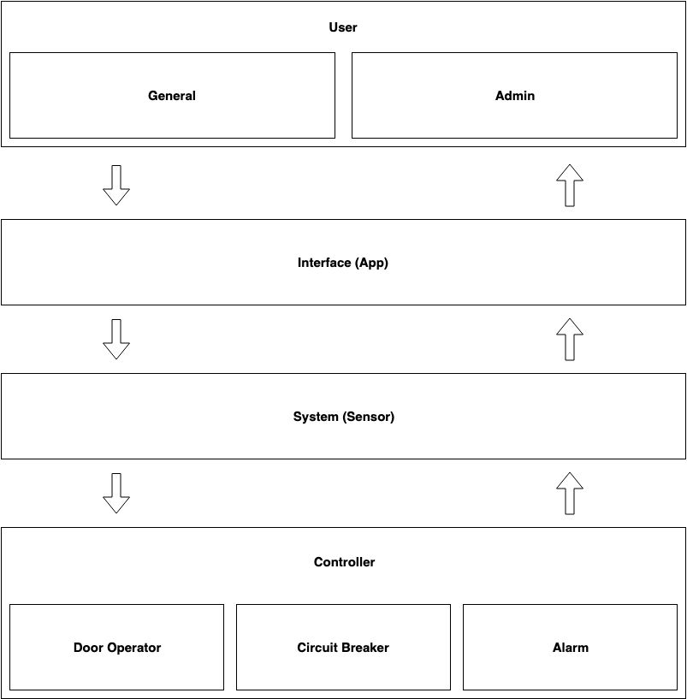
6.
Architecture Model
Layered architecture

Slide 13
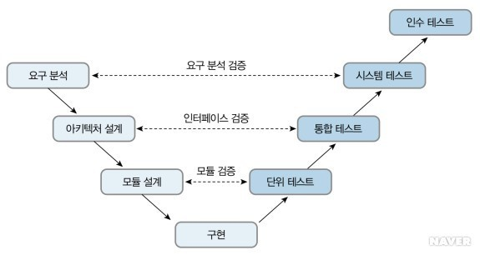
7.
Process Model
V - model

Slide 14
8.
Plan
No | 연구개발 내용 | 추 진 일 정 (월) |  |  |  |  |  |  |  |  |  |  |  |  |  |  |  | 비고
 |  | 3 |  |  |  | 4 |  |  |  | 5 |  |  |  | 6
1 | 프로젝트 아이디어 결정
2 | 요구사항 분석 및 개발환경 구축
3 | 아키텍처 및 모듈 설계
4 | 센서 포팅
5 | 안드로이드 어플리케이션(경보) 개발
6 | 라즈베리파이(경보) 개발
7 | 아두이노(제어) 개발
8 | 모듈 테스트
9 | 통합 테스트
10 | 시스템 테스트
11 | 최종 테스트

Slide 15
감사합니다
- Thank you -

